Slide 1
Tūrisma nozares aktualitātes un izaicinājumi NAP2021 - 2027 kontekstā
Gatis Silovs, Nozaru politikas departamenta direktors
Rīga, 2019.gada 22.maijs

Slide 2
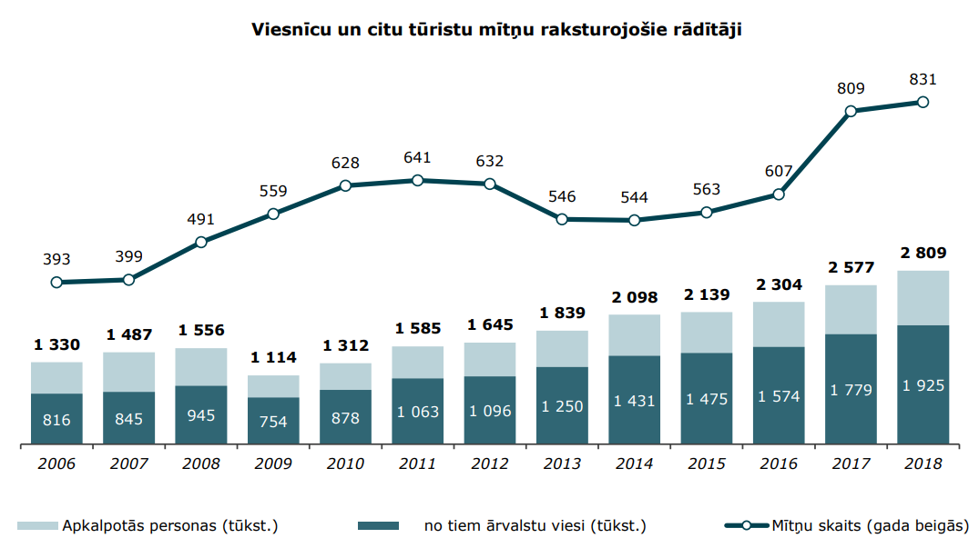
Tūrisma nozare latvijas tautsaimniecībā
Pakalpojumu eksporta struktūra pa posteņiem 2018.gada janvārī-septembrī
2018.g. Latvijas naktsmītnēs tika apkalpoti 2,8 milj., tūristu, no tiem 1.9 milj. ārvalstu viesi (+8%).
Tūristi (gan ārvalstu, gan vietējie) kopumā naktsmītnēs pavadīja 5,3 milj. naktis, kas ir 8 % vairāk nekā 2017. gadā.
Avots: LB, CSP, 2019
2

Slide 3
Tūrisma ietekme uz tautsaimniecību: OECD valstis un latvija
OECD average 4.2%
Avots: OECD, 2018
3

Slide 4
Tūrisma attīstības pamatnostādnes 2014-2020: rezultatīvo rādītāju izpilde
LV PRES
100gade
Rīga 2014
Avots: CSP, 2019

Slide 5
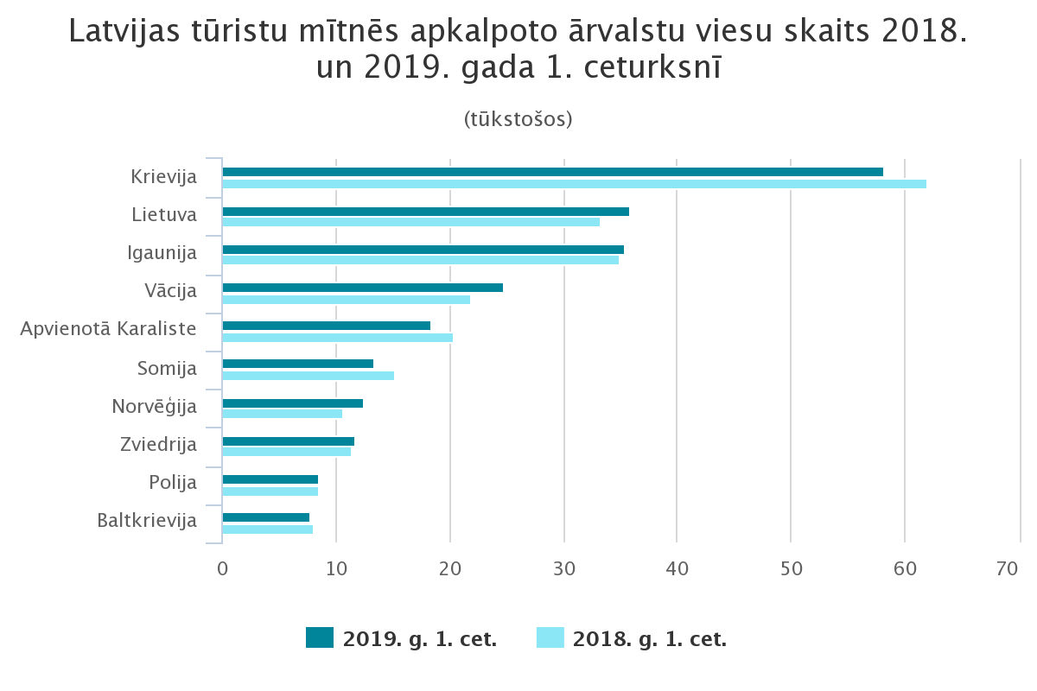
Tūristu skaits naktsmītnēs 2019 1.ceturksnī
Tūristu mītnēs apkalpoto viesu skaits un pavadītās naktis 2019.g.1.cet. vs 2018.g.1.cet.
 | Viesu skaits | Pavadītās naktis
Kopā | +1.3% | +3.0%
Latvijas iedzīvotāji | +5.7% | +5.4%
Ārvalstu iedzīvotāji | -0.9% | +1.8%
Avots: CSP, 2019

Slide 6
Tūrisma attīstības pamatnostādnes 2014-2020: rezultatīvo rādītāju izpilde
Avots: CSP, 2019

Slide 7
Tūrisma attīstības pamatnostādnes 2014-2020: rezultatīvo rādītāju izpilde
Avots: CSP, 2019

Slide 8
Tūrisma attīstības pamatnostādnes 2014-2020: rezultatīvo rādītāju izpilde
Avots: CSP, 2019

Slide 9
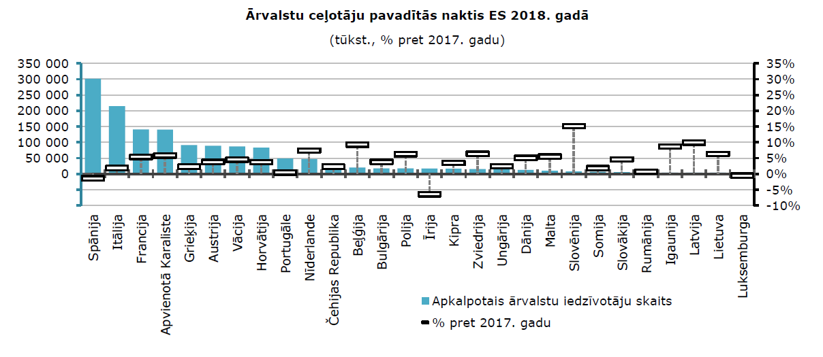
Latvijā viens no augstākajiem tūristu nakšņojumu pieaugumiem eiropā
Avots: CSP, 2019 (EUROSTAT 2018)

Slide 10
Jaunais plānošanas periods: Tūrisma nozares izaicinājumi
Latvija ir budžeta tūristu galamērķis
Joprojām ir resursi, nav produktu
Trūkst prasmes un kompetences reģionos
Vāja sadarbība starpsektoriālā līmenī

Slide 11
Jaunais plānošanas periods
Nē administratīvi teritoriāliem ierobežojumiem
Jā ekonomiskajai sadarbībai vienotu galamērķu veidošanā un attīstībā

Slide 12
Jaunais plānošanas periods: Tūrisma nozares analīze – prioritātes 2021-2027
Latvijas tūrisma piedāvājuma pilnveidošana
Kultūras, Veselības, Darījumu, Dabas tūrisms
Produkti ar augstu pievienoto vērtību
Starptautiskā konkurētspēja
Vietējā tūrisma veicināšana un tūrista galamērķu attīstība
Vietējā tūrisma veicināšanas aktivitātes reģionos
Tūrisma pārvaldība reģionos
Galamērķu attīstība
Tūrisma nozares digitalizācija
Viedais tūrisms
Tehnoloģiskie izaicinājumi
Digitalizācijas attīstība tūrisma nozarē
Ekonomikas ministrijas šobrīd īstenotie pētījumi:
1. Tūrisma nozares analīze, problēmas un risinājumi
2. Padziļinātas fokusgrupas ar nozari Rīgā un reģionos
3. Tūrisma nozares atbalsta instrumentu analīze

Slide 13
Nacionālās koncertzāles projekta īstenošana
KM - konceptuālais ziņojums Par nacionālās koncertzāles ar konferenču funkciju projekta īstenošanu Rīgā
Saturiski nepilnīgs ziņojums, TĀDĒĻ, EM izsaka konceptuālus iebildumus
EM aicina izvērtēt vai projekts nepārkāpj konkurences neitralitātes principu;
Pārvaldība un infrastruktūras sadale starp valsts institūciju un privāto uzņēmēju
Ekonomiskais izvērtējums/komerciālais pienesums/subsīdiju apjoms
pasākuma piesaistīto naudas līdzekļu attiecību pret nepieciešamo valsts finansējumu (netiešās ietekmes koeficients)
Kultūras tūrisms vs Darījumu tūrisms vai abi kopā
Būvniecības izmaksas/drošības aspekti
Tūristu nodevas ieviešana Rīgā
1
2
3
4
5
6

Slide 14
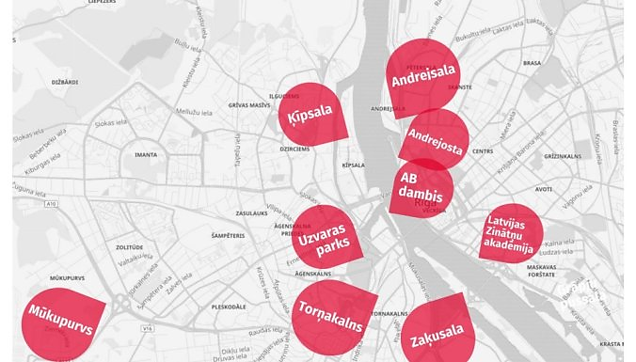
Nacionālās koncertzāles VIETAS IZVĒLE

Slide 15
VIESMĪLĪBAS SEKTORA ATTĪSTĪBA 2019-2022
Darījumu centru / kongresu un konferenču centru attīstība
ACCOR konferenču un kongresu centrs
Hanzas Perons
Tūristu mītnes – viesnīcu sektora attīstība* - RĪGĀ
≈ 700 istabas - 2019.gadā
≈ 200 istabas - 2020.gadā
≈ 100+ istabas - 2021.gadā
≈ 380 istabas - 2022.gadā
Restorānu nozares problēmas un attīstība
Samazinātā PVN likme restorāniem - ģenerālvienošanās starp Latvijas Viesnīcu un restorānu asociāciju (LVRA) un Latvijas Restorānu biedrību (LRB) no vienas puses un Latvijas Sabiedrisko pakalpojumu un Transporta darbinieku arodbiedrību
viesmīlības nozare palielina vidējo bruto algu (diferencētās likmes Rīgā un reģioni).
*Latvijas Viesnīcu un restorānu asociācijas sniegtie dati.

Slide 16
PALDIES!
Ekonomikas ministrija
Adrese: Brīvības iela 55, Rīga, LV-1519 Tālrunis: +371 6 7013 100 Fakss: +371 6 7280 882 E-pasts: pasts@em.gov.lv
Mājaslapa: www.em.gov.lv
Twitter: @EM_gov_lv, @siltinam
Youtube: http://www.youtube.com/ekonomikasministrija
Facebook: http://www.facebook.com/atbalstsuznemejiem

